Slide 1
10.1 改正尺寸
标注中的错误

Slide 2
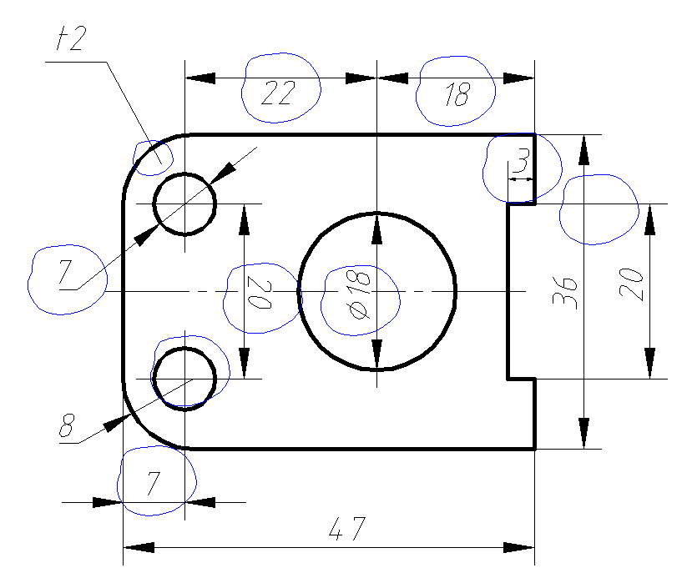
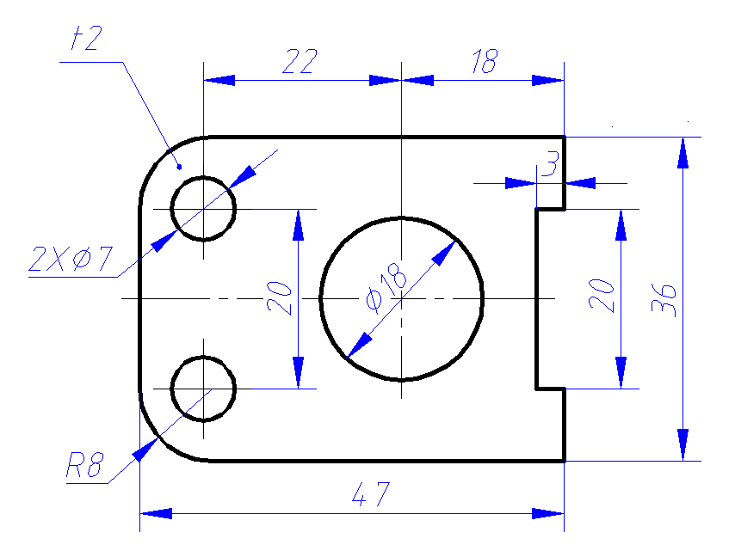
1. 圈出不符合基本规则的尺寸注法，并完成该图形的全部正确尺寸标注。

Slide 3
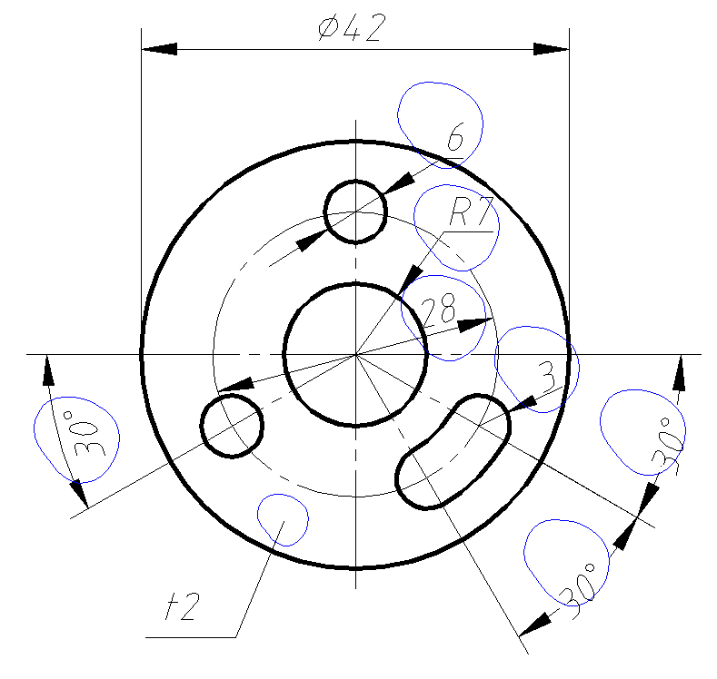
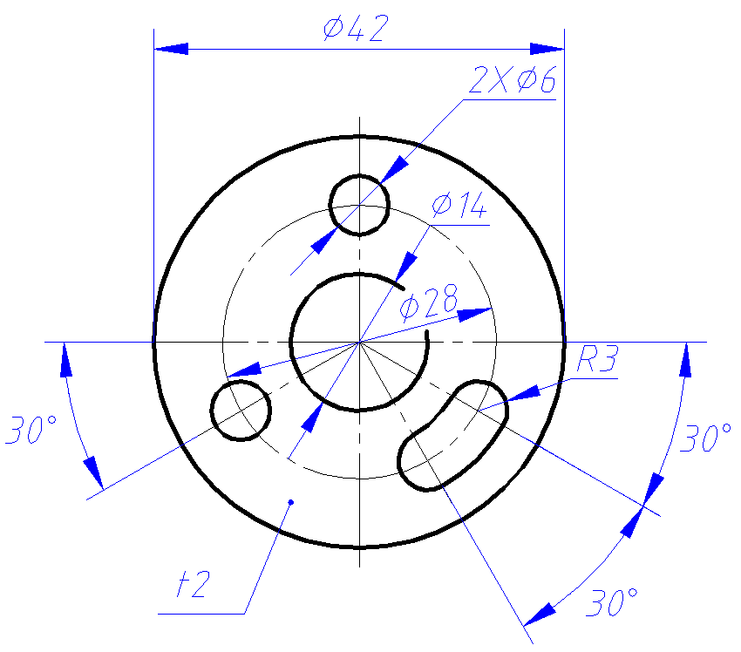
2. 圈出不符合基本规则的尺寸注法，并完成该图形的全部正确尺寸标注。

Slide 4
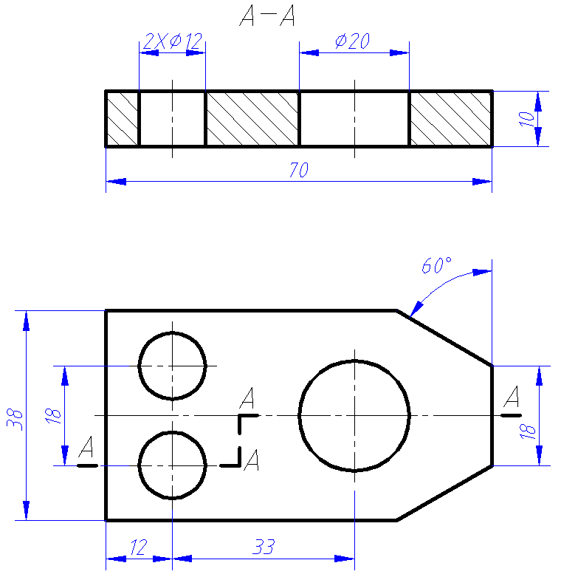
1. 标注机件的尺寸（数值从图上按1:1量取）。

Slide 5
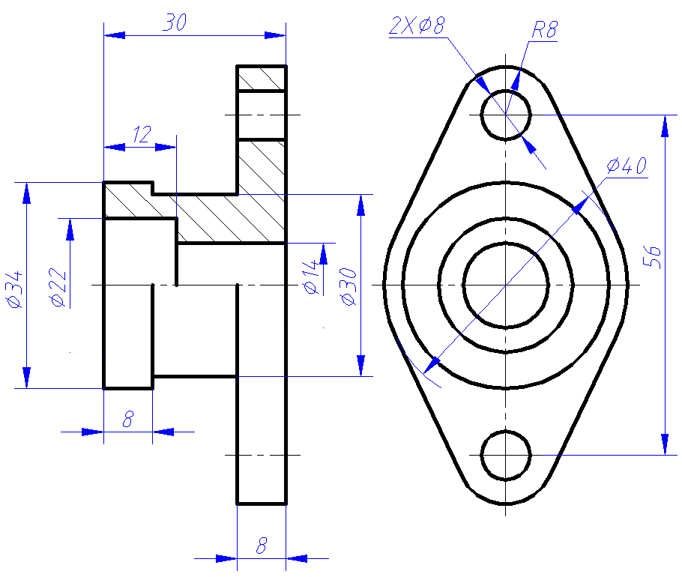
2. 标注机件的尺寸（数值从图上按1:1量取）。

